Slide 1
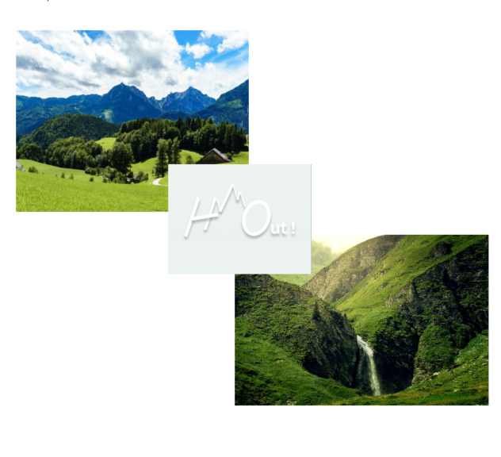

Slide 2


Présentation du site web - HerOut -
03 – Présentation du site web
04 – Contexte
07 – SWOT
08 – Design graphique et fonctionnel
12 – Maquettes
<numéro>

Slide 3
Présentation du site web HerOut
Qui sommes-nous ?
Un fournisseur de cartes et de trajets de randonnée.
Un site inspiré des sites de randonnée les plus connus :
Visorando, Alltrails, Wikiloc.
Pour qui ?
Résidents désirant découvrir la région, touristes.
Avec qui ?
Offices de tourisme, collectivités territoriales de l’Hérault.
<numéro>

Slide 4
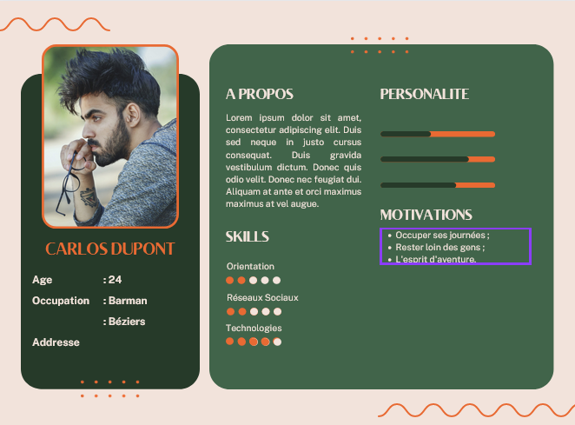
Contexte
- Personae -
<numéro>

Slide 5
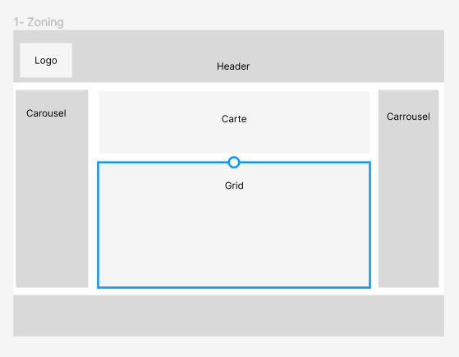
Contexte
- Personae -
<numéro>

Slide 6
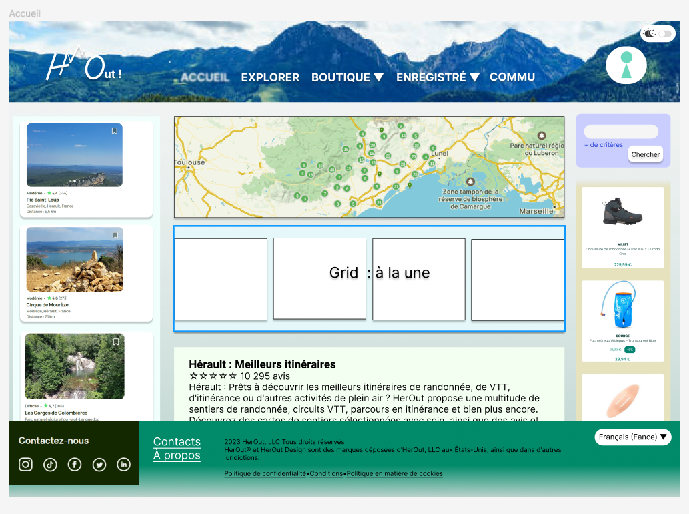
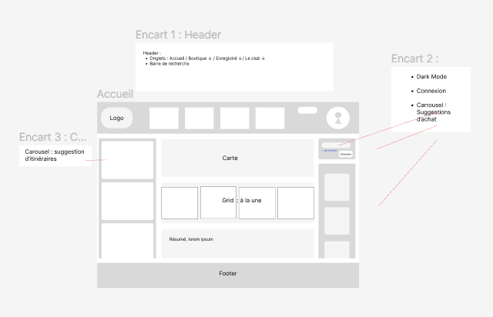
Contexte
- Personae -
<numéro>

Slide 7
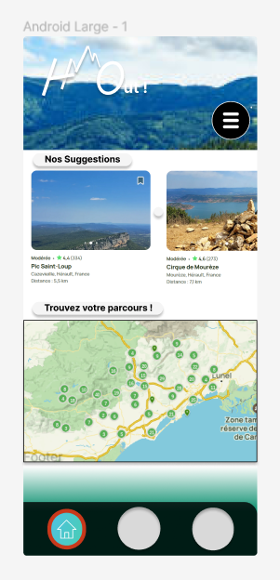
SWOT
<numéro>

Slide 8
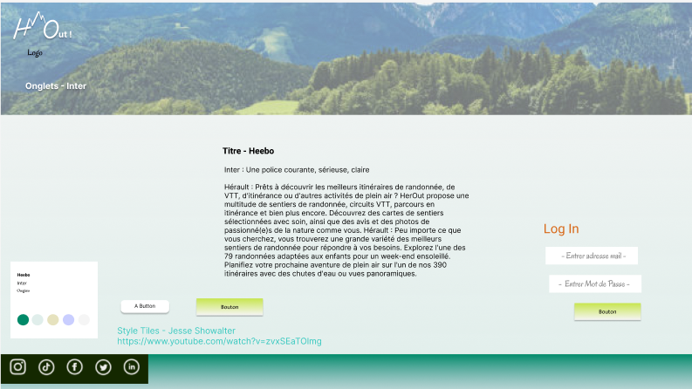
Design
- Style Tile -
<numéro>

Slide 9
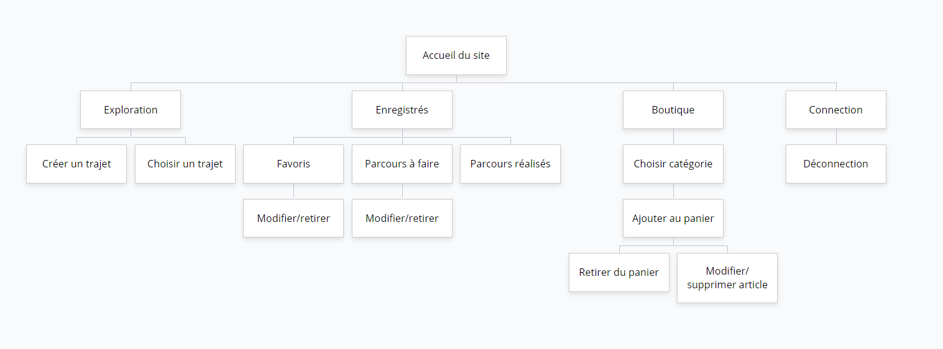
Design
- Arborescence -
<numéro>

Slide 10
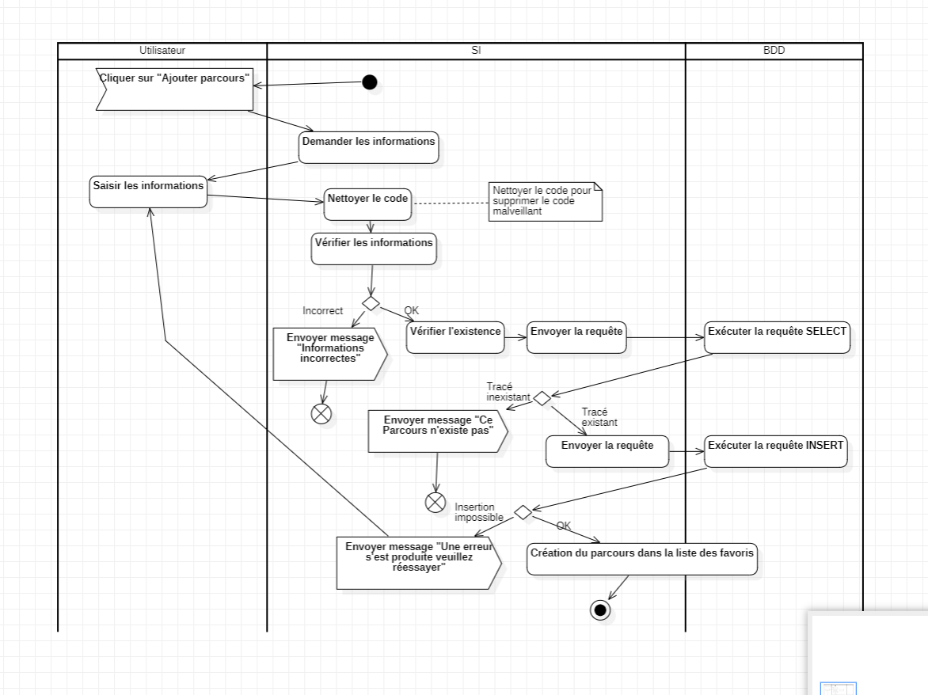
Design
- User Case -
<numéro>

Slide 11
Design
- Diagramme d’activité -
<numéro>

Slide 12
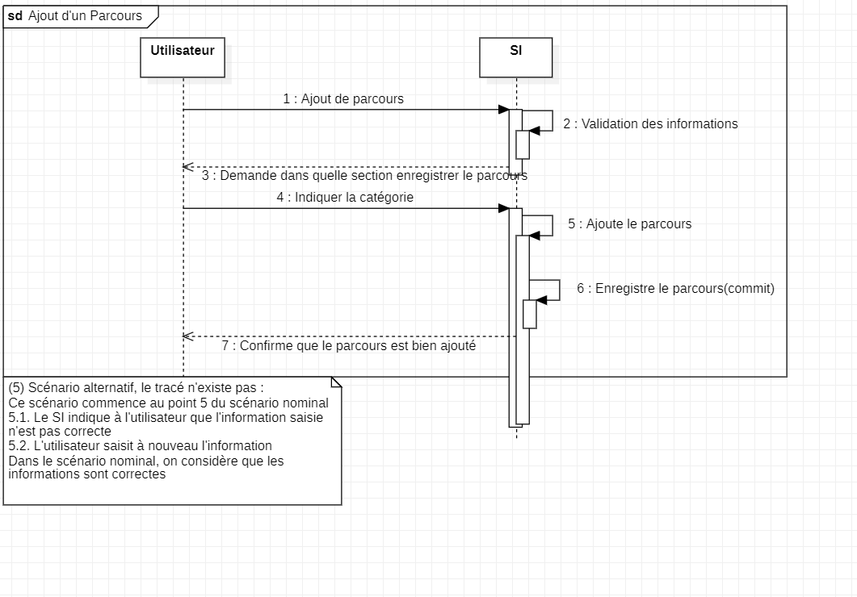
Design
- Diagramme de Séquence -
<numéro>

Slide 13
Maquettes
- Zoning -
<numéro>

Slide 14
Maquettes
- Mock-Up -
<numéro>

Slide 15
Maquettes
- Prototype -
<numéro>

Slide 16
Maquettes
- Prototype – Mobile -
<numéro>

Slide 17
Fin.

